Slide 1

Bekilli MYO Zeynep Şamil Girgin KAmpüsü
Dış Ticaret Programı
Amacımız; Hızla globalleşen dünyada Türk ekonomisinin artan dış ekonomik ilişkilerinin ihtiyaç duyduğu nitelikli ara eleman ihtiyacını karşılamaktır.

Slide 2
Program hakkında bilgiler
Programımız 2025-2026 yılı itibariyle 3+1 sistemine geçiştir.
Öğrencilerimiz üç yarıyıl okulumuzda eğitim aldıktan sonra 4. yarıyılında staj yaparak mezuniyete hak kazanacaktır.
Derslerimiz güncel olarak dış ticaret işlemlerini kapsayıcı içeriklerle hazırlanmıştır.
Bölümde toplam 129 öğrenci bulunmaktadır.
Bölümde 4 Akademik Personel görev almaktadır.

Slide 3
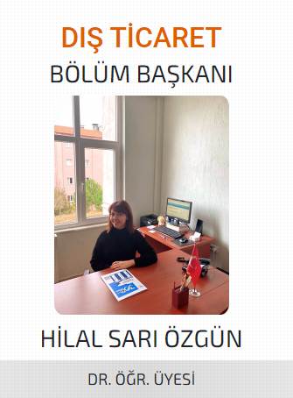
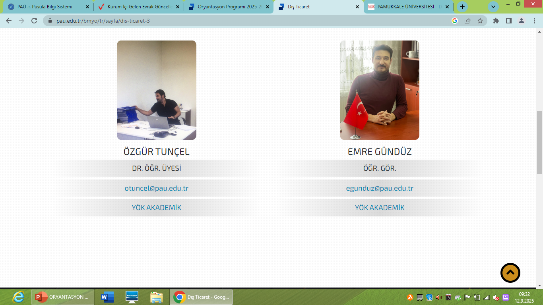
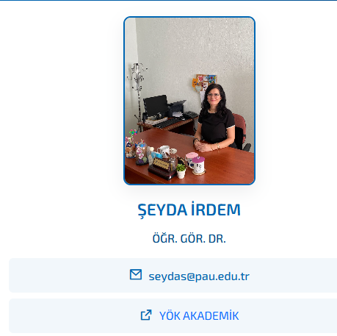
Akademik personeller

Slide 4

MEZUNİYET KOŞULLARI
Bu bölümden mezun olabilmek için öğrencilerimizin aşağıdaki koşulları sağlamaları gereklidir.
Bunlar:
Kataloğundaki tüm dersleri başarı ile vermiş olmalıdır.
Akademik ortalama 2,25 olmalıdır. (2017 ve öncesi kayıtlı öğrenciler için akademik ortalama 2,30 olmalıdır.)
Toplam en az 120 AKTS (kredi) tamamlamış olması gerekir. Her bir yarıyıl (dönem) 30 AKTS olarak kredilendirilmiştir.

Slide 5

Staj
Öğrencilerimiz staj yerlerini kendileri ayarlamaktadır. Kimi öğrencilerimizi mezuniyet sonrasında staj yaptıkları yerde istihdam olanağı bulmaktadır. Staj iş sahibi olabilmek için iyi bir fırsattır.
Aşağıdaki kurum ve kuruluşlarda staj yapabilirsiniz.
Dış Ticaret Müsteşarlığı
Dış ticaret yapan tüm sektörler
Gümrük Müşavirlikleri
Lojistik ve nakliye firmaları
Ticaret ve Sanayi Odaları
Odalar ve Borsalar Birliği(TOBB)
Bankaların Kambiyo bölümleri
Fuar organizatörlüğü yapan firmalar

Slide 6
DGS İLE GEÇİŞ YAPILABİLECEK LİSANS PROGRAMLARI
Bankacılık
Bankacılık ve Finans
Bankacılık ve Finansman
Bankacılık ve Sigortacılık
Çalışma Ekonomisi ve Endüstri İlişkileri
Ekonomi
Ekonomi ve Finans
İktisat
İşletme
İşletme Bilgi Yönetimi
İşletme Enformatiği
İşletme-Ekonomi
Lojistik Yönetimi
Sermaye Piyasası
Sermaye Piyasası Denetim ve Derecelendirme
Uluslararası Finans
Uluslararası İşletme
Uluslararası İşletmecilik
Uluslararası İşletmecilik ve Ticaret
Uluslararası Ticaret

Slide 7

Öğrencilerimiz mezun olduğunda nerede iş imkanları Bulur?
Kamu ve Özel Sektörün İthalat-İhracat departmanlarında;
Uluslar arası taşımacılık yapan nakliye ve lojistik firmalarda
Bankacılık ve benzeri Finans Kurumlarının kambiyo ve dış ticarete dair departmanlarında;
Gümrük Müşavirliklerinde
Dış Ticaret ile ilgili tüm kurum ve kuruluşlarında
Dış ticarete ve bağlı diğer hususlara dair edindikleri bilgilerle, daha yetkin ve daha donanımlı olarak, doğrudan, iç-dış ve e-ticaret yoluyla iş imkanı yaratabilme imkanına kavuşabilecek girişimciler olabileceklerdir.

